Slide 1
Ammianus Marcellinus
(jeho život)
Tomáš Chlebovský, 511899

Slide 2
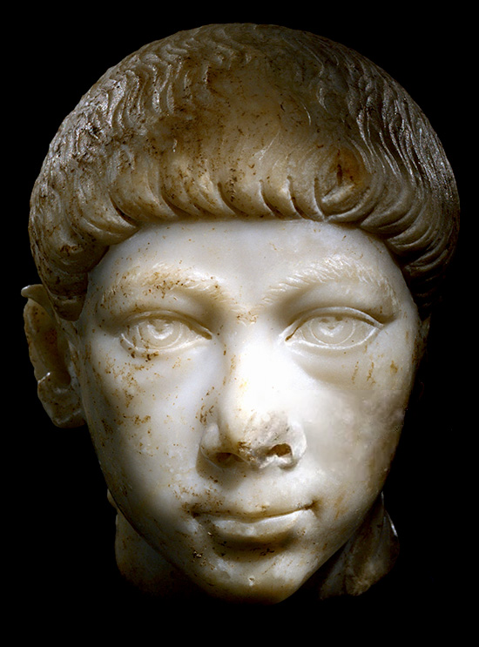

Slide 3
Život
Nejsou s jistotou známa data ani místa jeho narození ani úmrtí
Uvádí se: Narození: cirka 330 až 332, římská Sýrie (možná Antiochie) Úmrtí: cirka 391 až 400, nejspíš Řím
Byl to historik, spisovatel, voják a básník
Jeho mateřský jazyk byla nejspíš řečtina, psal ale pouze latinsky
Sloužil v armádě císařů Konstantina II. a Juliana
Pak nějakou dobu cestoval
Od roku cca 380 žil v Římě

Slide 4
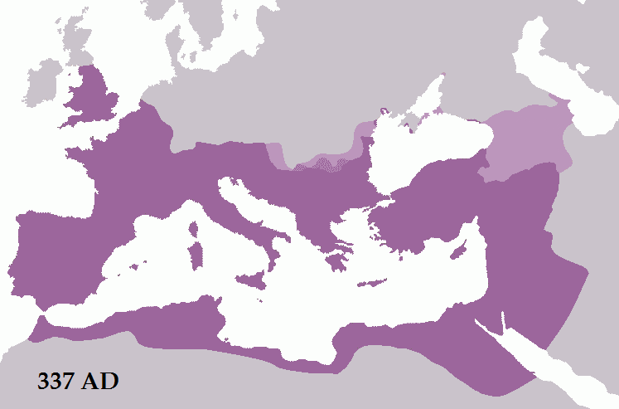

Slide 6
Zdroje
https://en.wikipedia.org/wiki/Ammianus_Marcellinus
https://www.romanoimpero.com/2020/03/ammiano-marcellino-ammianus-marcellinus.html
Mapy:
https://cs.wikipedia.org/wiki/%C5%98%C3%ADmsk%C3%A1_%C5%99%C3%AD%C5%A1e
https://it.wikipedia.org/wiki/Antiochia_di_Siria

